Slide 1
Северо-Осетинский государственный университет имени Коста Левановича Хетагурова
Психолого-педагогический факультет
Кафедра начального и дошкольного образования
Магистерская программа «Инновационные процессы в образовании»

Slide 2
Научный руководитель магистерской программы:
Киргуева Фатима Хасановна
доктор педагогических наук, профессор, профессор кафедры начального и дошкольного образования

Slide 3
Общая характеристика магистерской программы
Программа «Инновационные процессы в образовании» – профессионально-образовательная программа высшего образования (ВО) (магистратура) по направлению подготовки 44.04.01 Педагогическое образование ФГБОУ ВО «Северо-Осетинский Государственный Университет имени Коста Левановича Хетагурова»

Slide 4
Цель программы магистратуры
Программа магистратуры имеет своей целью развитие у студентов личностных качеств и формирование общекультурных (общенаучных, социально-личностных, инструментальных) компетенций в соответствии с ФГОС ВО и ПрООП ВО по данному направлению; задача ООП заключается в обеспечении системы качественной подготовки высококвалифицированных педагогов, обладающих глубокими знаниями в области теории, практики и научно-исследовательской работы

Slide 5
Срок освоения программы магистратуры
Срок получения образования по программе магистратуры составляет 2 года.
Объем программы магистратуры в очной форме обучения, реализуемый за один учебный год, составляет 60 з.е. (2 года – 120 з.е.).
Обучение осуществляется в очной форме.

Slide 6
Требования к уровню подготовки, необходимому для освоения ООП ВО по направлению 44.04.01 Педагогическое образование
Лица, имеющие диплом бакалавра и желающие освоить данную магистерскую программу, зачисляются в магистратуру по результатам вступительных испытаний, программы которых разрабатываются вузом с целью установления у поступающего наличия необходимых компетенций.

Slide 7
КОМПЕТЕНЦИИ ВЫПУСКНИКА, ФОРМИРУЕМЫЕ В РЕЗУЛЬТАТЕ ОСВОЕНИЯ ПРОГРАММЫ
В результате освоения программы магистратуры у выпускника формируются универсальные, общепрофессиональные и профессиональные компетенции.
Совокупность запланированных результатов обучения по дисциплинам (модулям) и практикам должна обеспечивать формирование у выпускника всех компетенций, установленных программой магистратуры

Slide 8
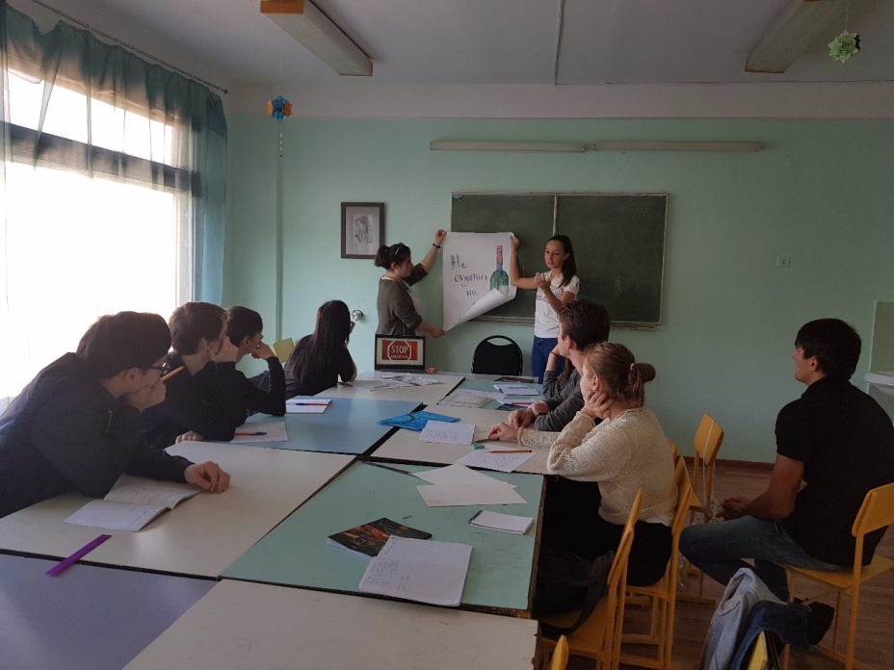
Область профессиональной деятельности выпускника
Профессиональная деятельность магистров по направлению подготовки 44.04.01 Педагогическое образование осуществляется в области:
– образования и науки;
– культуры, искусства.

Slide 9
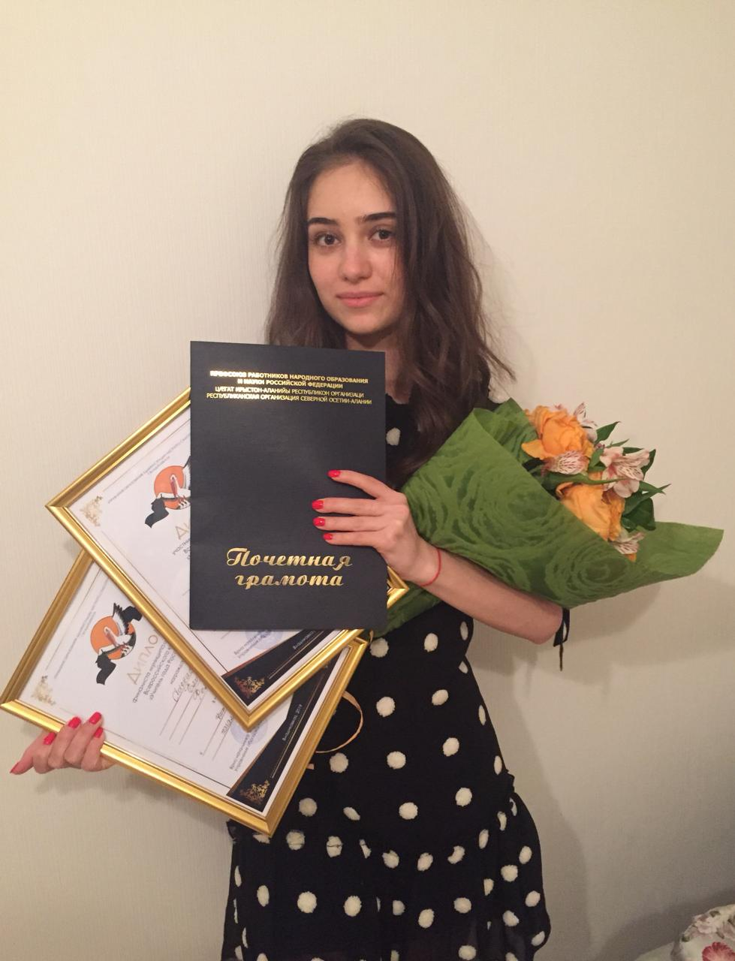
Виды профессиональной деятельности выпускника
В рамках освоения программы магистратуры выпускники могут готовиться к решению задач профессиональной деятельности следующих типов:
- педагогический;
- методический;
- научно-исследовательский.

Slide 10
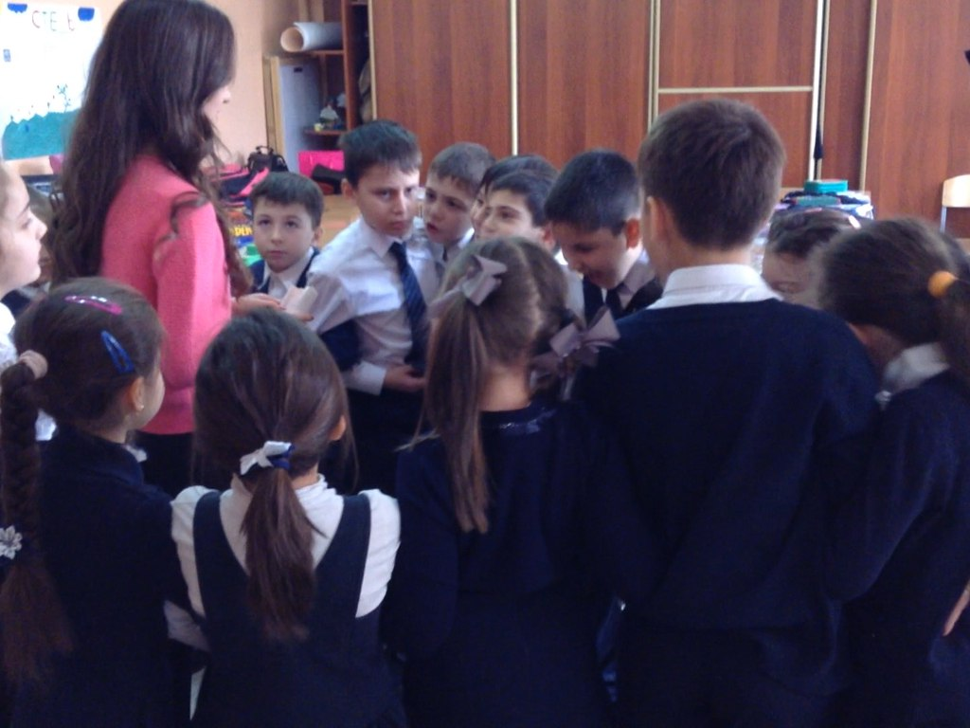
Задачи профессиональной деятельности выпускника (педагогическая деятельность):
- изучение возможностей, потребностей и достижений обучающихся в зависимости от уровня осваиваемой образовательной программы;
- организация процесса обучения и воспитания в сфере образования с использованием технологий, отражающих специфику предметной области и соответствующих возрастным и психофизическим особенностям обучающихся, в том числе их особым образовательным потребностям;
- организация взаимодействия с коллегами, родителями, социальными партнерами, в том числе иностранными;
- осуществление профессионального самообразования и личностного роста.

Slide 11
Задачи профессиональной деятельности выпускника (методическая деятельность)
- изучение и анализ профессиональных и образовательных потребностей и возможностей педагогов и проектирование на основе полученных результатов маршрутов индивидуального методического сопровождения;
- исследование, организация и оценка реализации результатов методического сопровождения педагогов.

Slide 12
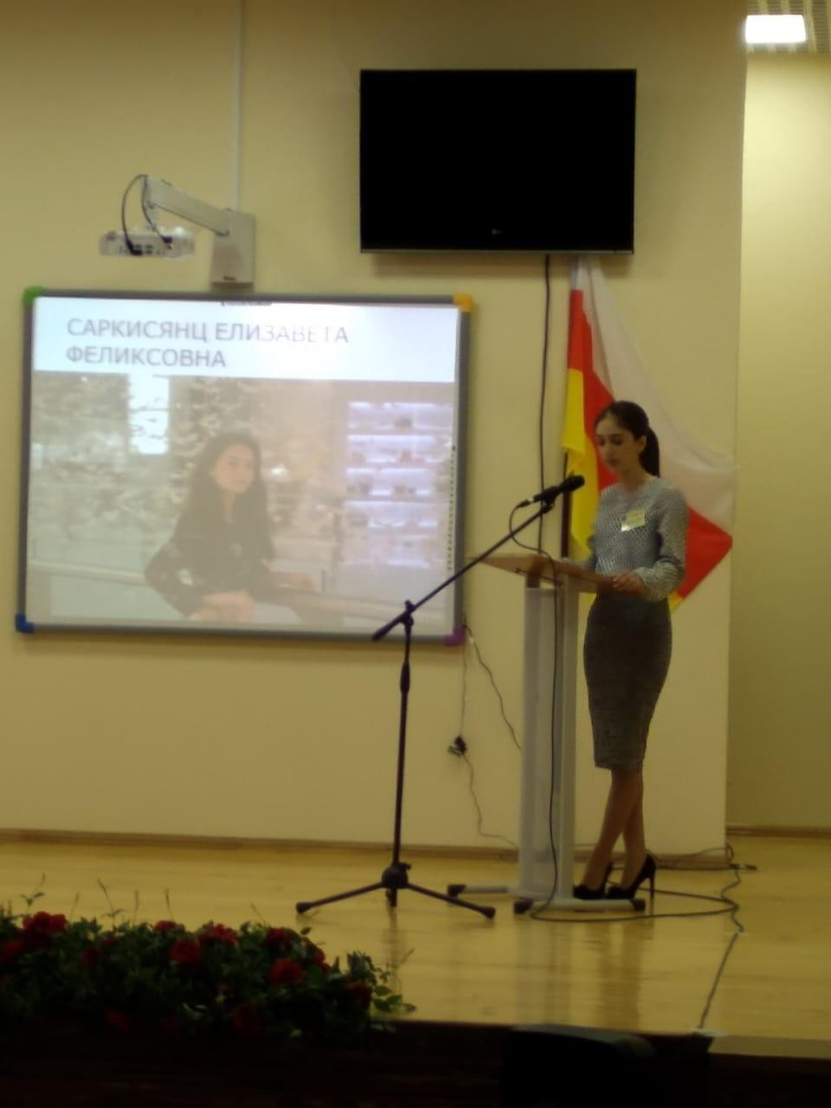
Задачи профессиональной деятельности выпускника (научно-исследовательская деятельность)
- анализ, систематизация и обобщение результатов научных исследований в сфере науки и образования путем применения комплекса исследовательских методов при решении конкретных научно-исследовательских задач;
- проведение и анализ результатов научного исследования в сфере науки и области образования с использованием современных научных методов и технологий.

Slide 13
ОСОБЕННОСТИ ПРОЦЕССА ОБУЧЕНИЯ
теоретический блок с учетом новшеств и изменений в сфере обучения и воспитания, интерактивные формы обучения
самостоятельная работа магистрантов в ходе изучения ключевых проблем дисциплины
учебно-проектная деятельность, подготовка к публикации научной статьи
практический блок: тестовые задания, деловые игры, дискуссии, информационные технологии, ситуационные задачи
групповые дискуссии, моделирование и анализ проблемных ситуаций

Slide 14
Условия реализации ООП
Учебно-методическое обеспечение
Информационно-образовательная среда
кадры
Материально-техническое обеспечение

Slide 15
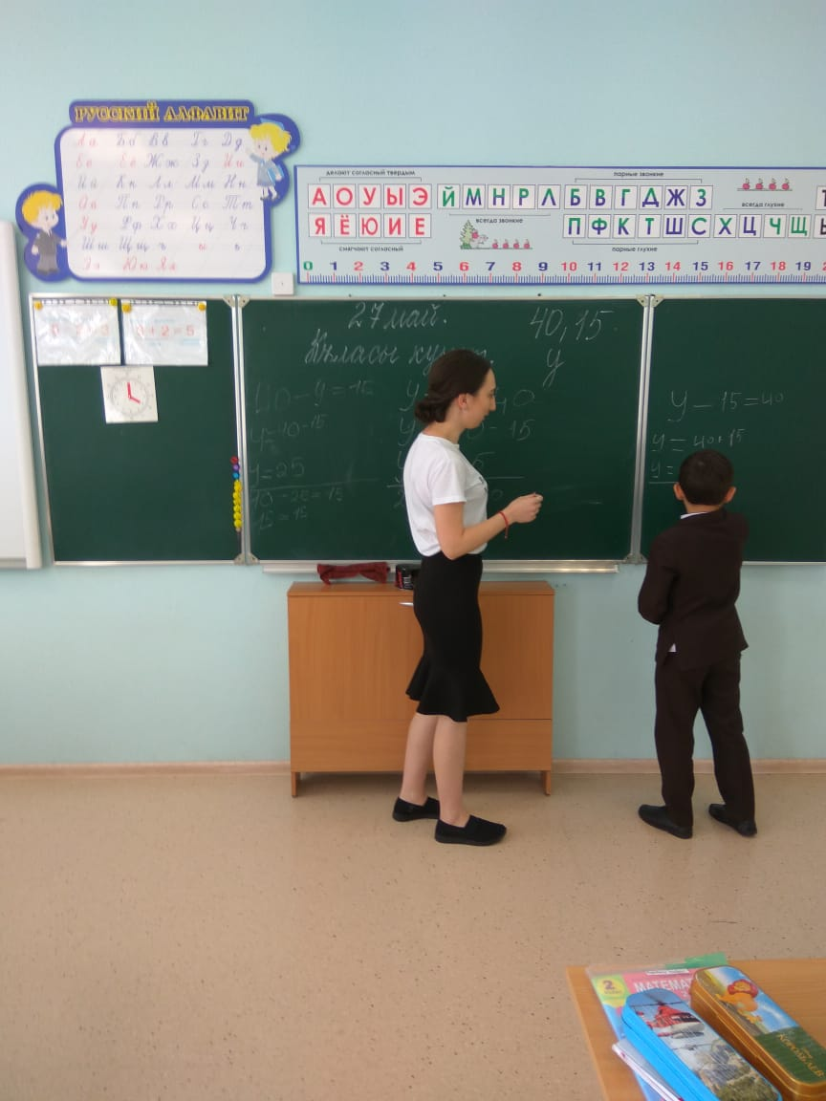
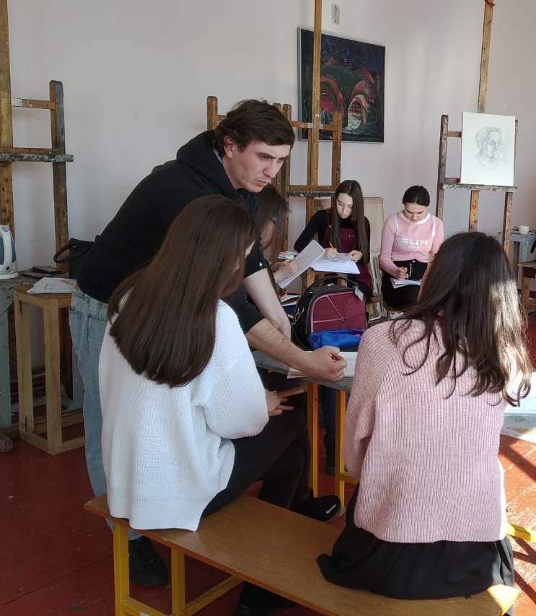
Учебная практика
Выполнение педагогических поручений

Slide 16
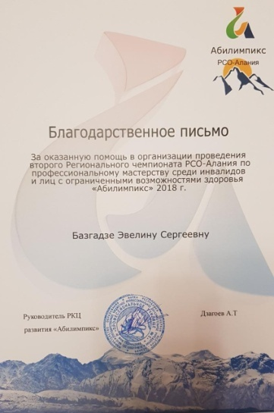
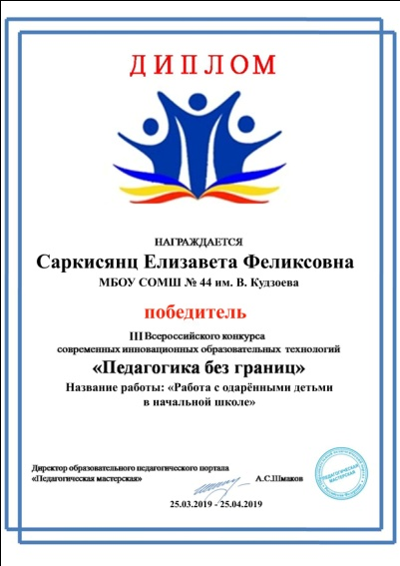
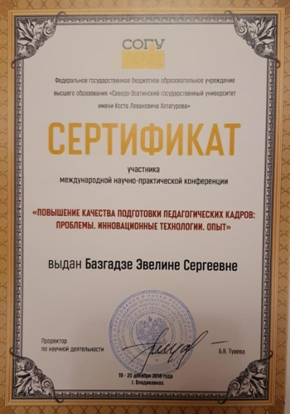
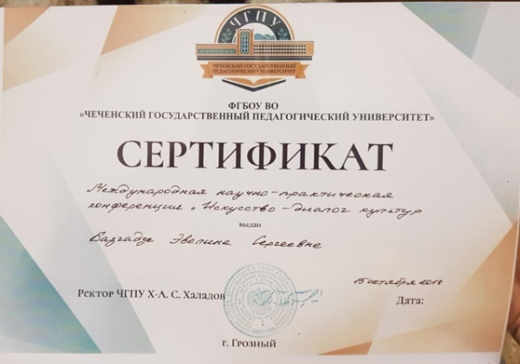
НАУЧНО-ИССЛЕДОВАТЕЛЬСКАЯ РАБОТА
ООП осуществляется всего один год. Студенты первого курса принимали участие в проведении Дней науки в СОГУ.
Под научным руководством преподавателей кафедры студенты участвовали в Международной научно-практической конференции «Повышение качества подготовки педагогических кадров: Проблемы. Передовые технологии. Опыт» (СОГУ), в XVIII Всероссийской заочной научной конференции «Современные технологии в образовании» (СОГПИ). Кроме этого они приняли участие в III Всероссийской научно-практической конференции «Искусство - диалог культур» (Грозный).
Все студенты имеют публикации.

Slide 17
Возможность продолжения образования после окончания магистратуры
Очная и заочная аспирантура по направлению подготовки 13.00.01 Общая педагогика, история педагогики и образования
Направленность программы: Теория и методика профессионального образования

Slide 18
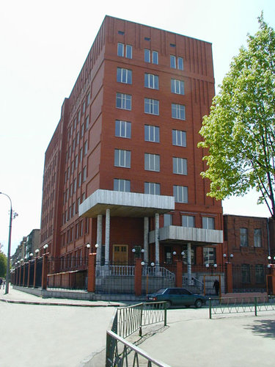
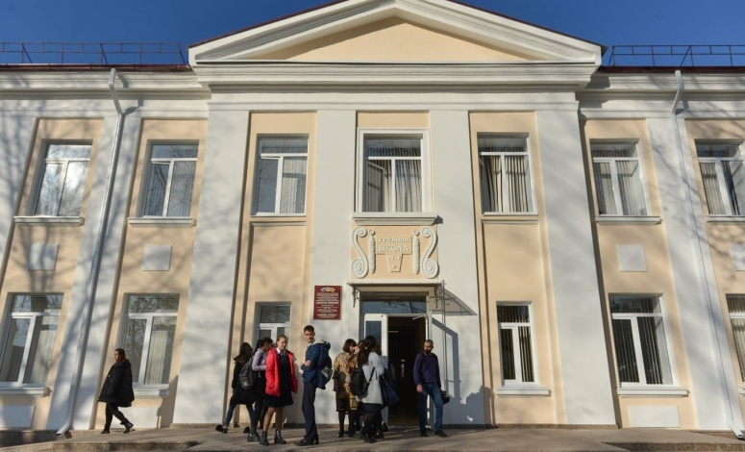
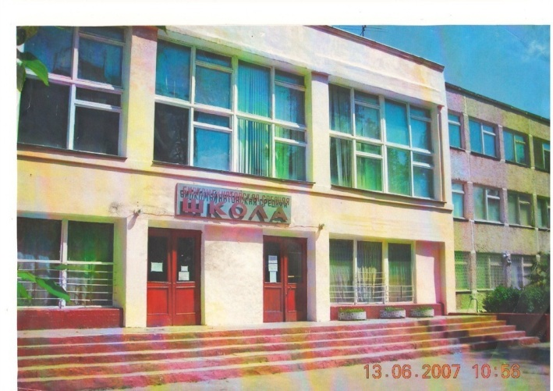
МЕСТА ПРАКТИКИ и трудоустройство выпускников
Практика является обязательным разделом основной образовательной программы подготовки магистра и реализуется в сроки и с трудоемкостью, установленными в соответствии с требованиями ФГОС. Определение содержания и видов деятельности практиканта ведется с учетом требований к профессиональной деятельности магистров.
Цель практики: подготовка к осуществлению образовательного процесса в образовательных организациях.
Практика реализуется в образовательных организациях г.Владикавказ и на кафедре начального и дошкольного образования СОГУ.

Slide 19
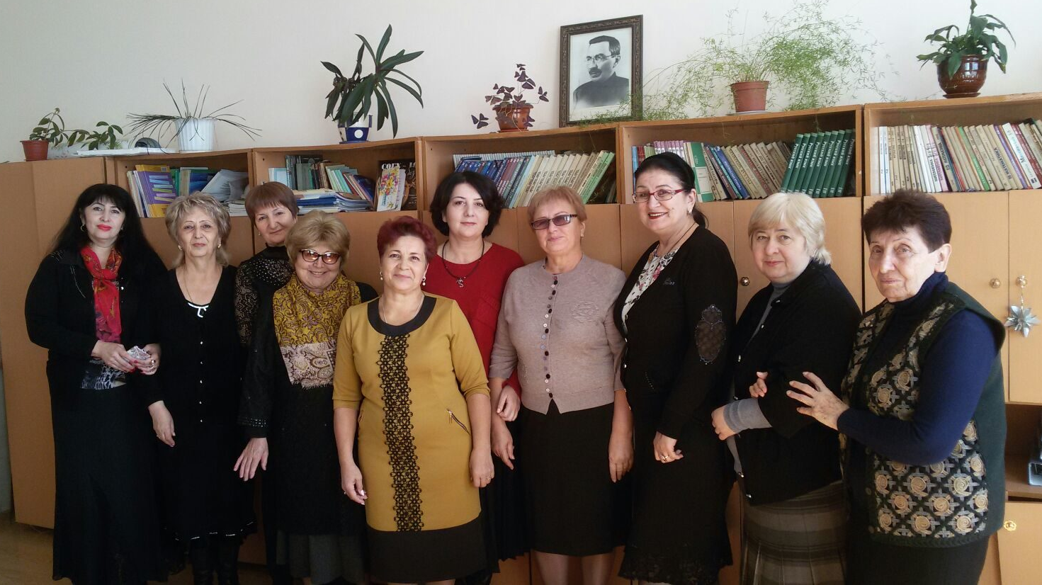
Образовательный процесс
обеспечивают высококвалифицированные кадры:
100% преподавателей имеют ученые степени кандидатов и докторов наук.
Все преподаватели имеют звание доцента или профессора.
Магистрантов обучают специалисты-практики – руководители образовательных организаций.

Slide 20
КОНТАКТНАЯ ИНФОРМАЦИЯ
362025, РСО-Алания, г.Владикавказ,
ул. Церетели, 16, корпус 10, кабинет 701
Психолого-педагогический факультет
Телефон: +7(8672) 333373 доб.282
E-mail: pmno@rambler.ru

